Slide 1
Lea atentamente los contenidos que se encuentran en la presentación.
Traspase la materia a su cuanderno de Ciencias Naturales.
Suba a la plataforma fotos de la materia en su cuaderno.
Recuerde realizar la actividad indicada.
Recuerde hacer consulta de sus dudas.

Slide 2
Material genético

Slide 3
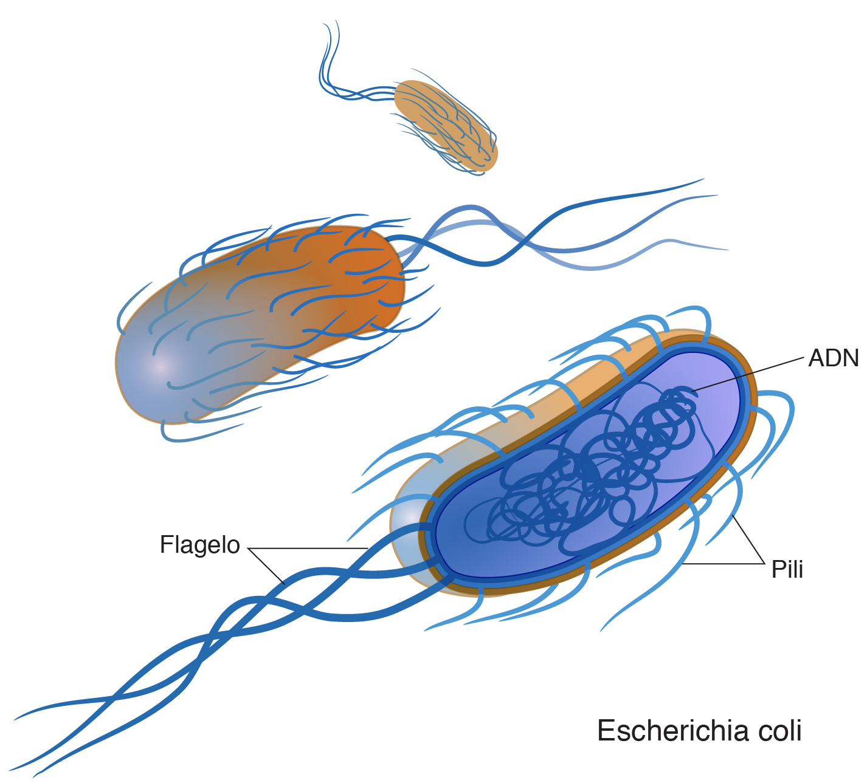
¿Dónde se encuentra el material genético?
Posee una estructura simple
Célula procarionte
Su material genético se encuenta disperso en el citoplasma
Tiene una pared celular, una cápsula y lagunas posee en flagelo.

Slide 4
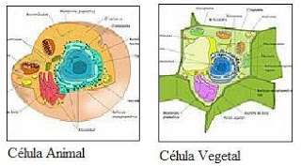
Célula eucarionte: animal y vegetal
Tienen una estructura más compleja
Su material genético se encuentra dentro del núcleo
La célula vegetal también posee en organelos exclusivos como son la vacuola central, los plastidios.
Posee pared celular.
La célula animal posee organelos exclusivos como son los centríolos.
No posee pared celular.

Slide 5
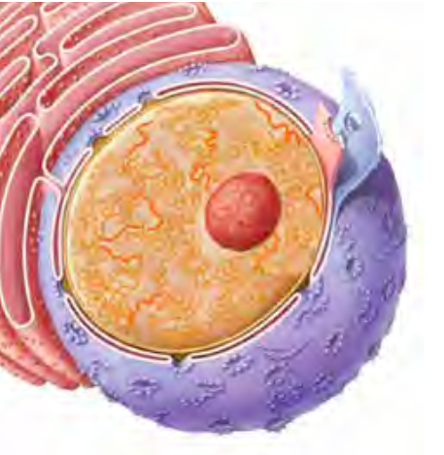
El núcleo y sus componentes
Nicléolo: es un corpúsculo esférico y carente de membrana que solo puede verse cuando la célula no está en división. Su principal función es la formación de los ribosomas.
Membrana nuclear. Es una doble membrana, la externa y la interna, separadas por un espacio intermembranoso.
Cromatina: Está constituida por filamentos de ADN en diferentes grados de condensación asociados a proteínas, y dispersos en el nucleoplasma.
La membrana plasmática posee poros que permiten la comunicación y el transporte de sustancias con el medio externo.
Nucleoplasma: Es el medio interno acuoso en el que se encuentran inmersos los demás componentes nucleares.

Slide 6
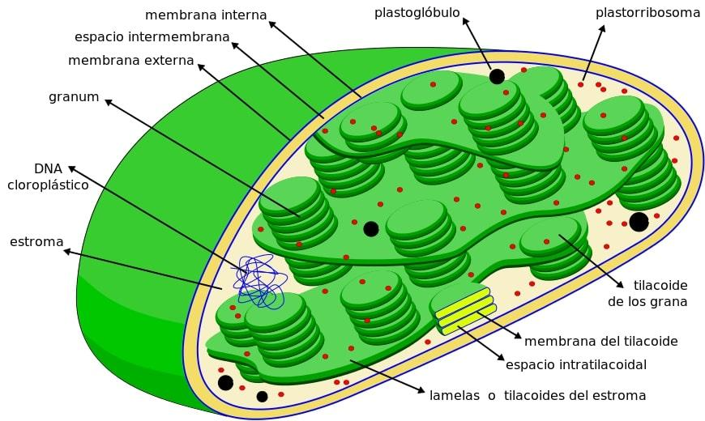
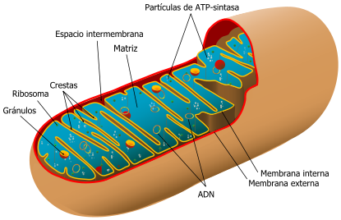
Organelos que poseen ADN.
Cloroplastos
Mitocondria

Slide 7
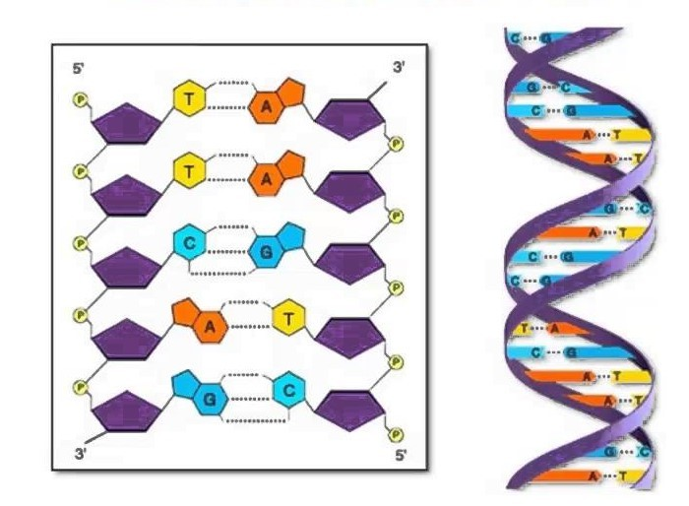
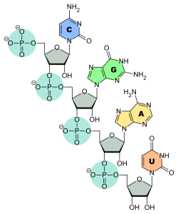
Composición química del ADN y ARN

Slide 8
Característcas del ADN
Ácidodesoxirribosa
Es una estructura de dobre hélice
Es la molécula responsable contener la información genética.
Cuando está en estado desconsensado se llama cromatina.
ADN
Corresponde a un polímero natural
Cuando se condesan gracias a la Histonas llega a su máximo grado de consensación llamado cromosomas.
Sus monómeros son llamados nucleótidos

Slide 9
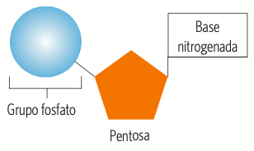
Una Azúcar que es una pentosa llamada desoxirribosa
Los Nucleótidos
Un grupo fosfato
Una base nitrogenada

Slide 10
Clasificación de las bases nitrogendas
Púricas
Pirimídicas
Adenina (A)
Guanina (G)
Citocina (C)
Timina (T)
Uracilo

Slide 11
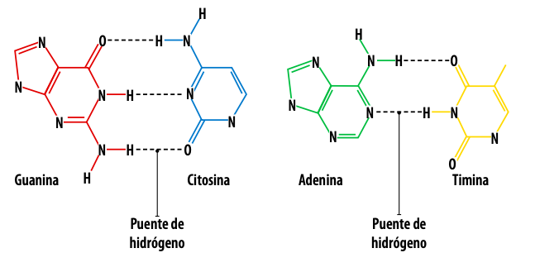
Para formar una molécula de ADN se necesitan dos hebras la cuales se van a unir medio de los puentes de hidrógenos que están unidas a la bases nitrogendas.
Las bases nitrogenadas se une una base púrica con una pirimídica.
La unión correcta de la bases nitrogenas es:
A con T por medio de dos puentes de hidrogenos
C con la G por medio de puentes de hidrógenos

Slide 12
Para romper los enlaces se necesita mas energia para romper el enlace C con G ya que posee tres enlaces, en cambio A con T se necesita menos energía ya que posee solo dos enlaces.
Si se presenta una A frente a una C o G frenre a una T esta molécula no se unirá ya que las bases nitrigenas no se podrán unir.
El la hebras del ADN presentan orientaciones una es 5

Slide 13
Es una estructura de una hélice
Corresponde a un polímero natural
Bases Nitrogenadas:
Adenina
Guanina
Citocina
Uracilo
Es la molécula intermediaria del material genético
ARN
Su azucar es una pentosa llama Ribosa
Sus monómeros son llamados nucleótidos
Nucleótido:
Un azúcar
Un grupo fosfato
Base nitrogenda

Slide 14
Importancia del proceso de replicación

Slide 15
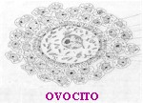
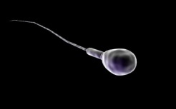
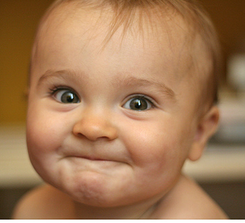
¿ Cómo se trasmite el material genético de generación en generación?
Testículos
Replicación del ADN
Ovarios
Replicación del ADN
Multiplicación de células formadoras de gametos
Meiosis
cigoto
Replicación de ADN
División de células somáticas
Repetidas divisiones celulares

Slide 16
La importancia de la replicación del ADN, es asegurar la continuidad de la información genética durante el crecimiento y la reparación de los tejidos, y a través de las generaciones.

Slide 17
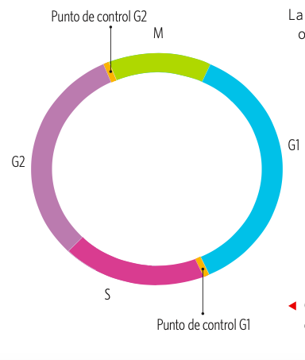
Ciclo celular
Esta conformado por dos proceso:
La interfase: G1, S y G2 y en algunos cosos G0.
La Mitosis posee 4 etapas:
Profase
Metafase
Anafase
Telofase

Slide 18
La división celular (etapa M)
Es la fase del ciclo celular en la que se originan dos nuevas células idénticas entre sí, gracias a que cada una de ellas recibe una copia del material genético original.
Antes de dividirse la célula debe copiar o replicar su ADN; de esta manera, cada célula hija recibe un duplicado.
La división celular es importante para los organismos unicelulares pues es su forma de reproducirse, mientras que gracias a ella los organismos pluricelulares se desarrollan, crecen y reparan sus tejidos

Slide 19
Interfase
G1: se produce el chequeo de la condiciones para dividirse, tales como el tamaño y el estado del ADN, síntesis de material citoplasmático especialmente proteínas y ARN.
S: aquí ocurre la replicación del ADN, para ello se necesita: una hebra de ADN patrón o molde; enzimas que aceleren y regulen el proceso; ATP que aporta la energía; muchísimas moléculas de diferentes tipos de nucleótidos, con los que se construirá la nueva molécula.
G2: repara lo errores que podrían haber ocurrido durante la replicación, se siguen sintetizando proteínas y ARN.

Slide 20
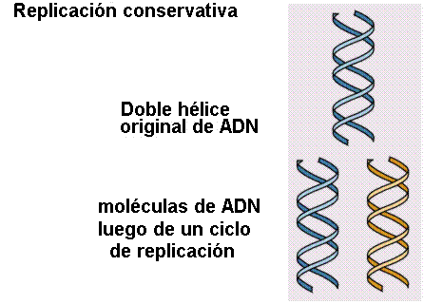
Existen tres hipótesis sobre los mecanismos de la replicación.
Conservativa: este
modelo presenta una
doble hélice original
que permanece
intacta, formándose
un doble hélice
completamente nueva.

Slide 21
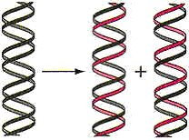
2. Semiconservativa: cada molécula nueva de ADN está formada por una cadena nueva o recién sintetizada y una cadena antigua u originaria.

Slide 22
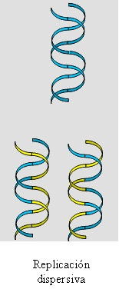
3. Dispersiva: en este modelo la vieja molécula se rompe y las nuevas moléculas se construyen con precursores viejos y nuevos.

Slide 23
Gracias a las investigaciones científicas se logro determinar que la replicación de ADN es semiconservativa.
La replicación es bidireccional. A partir de un punto de origen se replican ambas hebras de ADN.
Los extremos de casa hebra son denominadas 5´P (5 prima fosfato) y 3´OH (3 prima hidroxilo).
La hebras se alinean en direcciones inversas una en sentido 5´ y 3´ y la complementaria en sentido contrario.

Slide 24
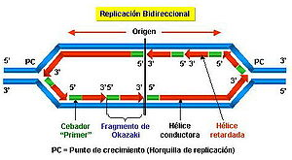
En organismos eucariontes existen varios puntos de replicación y este proceso siempre ocurre en el sentido 5´a 3´.

Slide 25
Actividad
Un vez finalizada la lectura y el trapaso de contenido a su cuaderno, identifique si posee errores en la guía de material genético con la ayuda de los contenidos recien pasados.

